Slide 1

Metoder i dansk
Nykritik
Socialhistorisk
Billedanalyse
Retorik og argumentation
Filmanalyse
- En turbogennemgang

Slide 2
Hermeneutik – At fortolke
Dansk er en del af humaniora – en videnskab, som beskæftiger sig med mennesket.
Humaniora benytter sig overordnet af metoden hermeneutik (at fortolke).
Hermeneutikken er kort beskrevet den process, der eksisterer i en fortolkning. Hvem udtrykker hvad til hvem på hvilken måde i hvilken sammenhæng og med hvilken hensigt?

Slide 3
At forstå en tekst
Meningen i en ”tekst” findes i en vekselvirkning mellem tekstens helhed og enkeltdele, samt i et samspil med læserens forforståelse og en evt. metode.
Fokus kan rettes mod forskellige forhold i og omkring teksten, alt efter, hvilken metode man anvender: Tekst – afsender – modtager - omverden

Slide 4
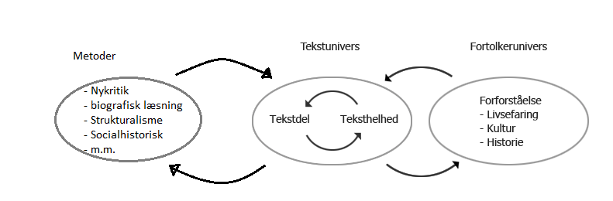
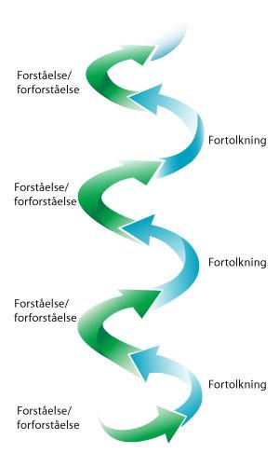
Den hermeneutiske spiral
/ metode

Slide 5
De tre områder i dansk
Litteratur
Sprog
Medier

Slide 6
Det litterære stofområde:

Slide 7
Læserorienteret metode
Udgangspunktet er mødet mellem teksten og læseren
Fortolkningen sker ud fra læserens umiddelbare oplevelse, og læsningen af teksten vil variere fra læser til læser.
Læseren vil selv udfylde tekstens ”tomme pladser” ved at gøre sig forestillinger om det, der ikke står beskrevet, ud fra sammenhængen.
Hvem er personen egentlig? Hvilken forhistorie har han/hun?
Hvilke motiver ligger der bag en handling? Hvilke konsekvenser kan den få?
Hvem fortæller? Hvornår fortælles det?
Metoden kan bruges som første åbning af en tekst - en slags fortolkningshypotese - som siden understøttes og udbygges med andre analysemetoder.

Slide 8

Nykritisk metode
Man læser teksten uafhængigt af faktorer ”uden for” teksten (forfatter, samtid, litteraturhistoriske tendenser. , etc.)
Omhyggelig, systematisk og nuanceret analyse af
Tekstens mindste dele (ord, sætninger og billedsprog) og
Disses forhold til tekstens overordnede helhedsdannelser (sprog, komposition, fortæller, genre, motiv, tema, etc.) Dvs. en nærlæsning af teksten: Hvad siger teksten? Hvordan fortælles teksten?
Hvordan er komposition, fortæller og synsvinkel?
Er der et realplan og et billedplan?
Er der anvendt stilfigurer eller billedsprog?
Hvordan fremstilles personerne? Og hvilke relationer har de til hinanden?
Hvilken konflikt og løsning/afslutning er der?
Dette skal selvfølgelig munde ud i en overordnet fortolkning. Det er altså vigtigt at besvare spørgsmålene og at forsøge at give forklaringer – og dermed tolkninger.

Slide 9

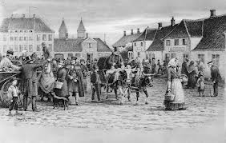
Socialhistorisk metode
Sætter teksten i relation til samfundet i den tid, teksten er skrevet.
Man kan her undersøge, hvordan teksten forholder sig til historiske, sociale, ideologiske og litteraturhistoriske forhold på den tid, hvor den er skrevet.
Man kan undersøge:
Hvordan tiden, menneskesynet, samfundssynet, religionen og livsvilkårene bliver beskrevet i teksten.
Forfatterens sociale og politiske holdninger, som de udtrykkes i teksten (hans/hendes ideologi)
Om der er nogle træk i teksten, som kan sættes i forbindelse med generelle litteraturhistoriske tendenser i perioden, teksten er skrevet i.
Det kræver baggrundsviden om historiske, sociale og politiske forhold på det tidspunkt, hvor teksten er skrevet.

Slide 10
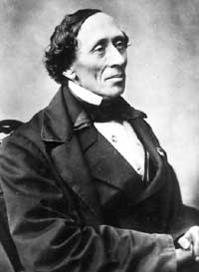
Biografisk metode
Fokus på tekstens forfatter → tekst og forfatterens liv = enhed, som belyser hinanden
Teksten læses som en afspejling af forfatterens liv, oplevelser og værdier
Hvilke hændelser og værdier i teksten passer til forfatterens eget liv?
Hvordan oplevede forfatteren det tema, teksten handler om?
Hvordan er værket blevet til?
Hvilke elementer fra teksten kan ses som en allegori på forfatterens liv, livssyn, barndom, religionsforhold, ideologi m.m.
Metoden kræver baggrundsviden om forfatterens liv i form af sekundært materiale (fotografier, breve, dagbøger, erindringer, historiske biografier, m.m.)
OBS: Man må stadig lave et synligt skel mellem fortæller og forfatter. Det er altså stadig tekstens ”jeg”, som oplever, siger, tænker, føler… Den biografiske metode benyttes ofte som en perspektivering til sidst, hvor man illustrerer, hvorledes teksten kan læses som en allegori.

Slide 11
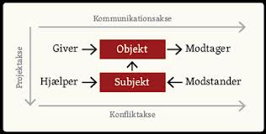
Strukturalistisk metode
Teksten ses som et system af sprog, modsætninger og strukturer.
Man sætter fokus på systemer, mennesketyper, modsætninger og modeller.
Modsætningspar: Hvilke ord eller sætninger i teksten står i modsætning til hinanden?
Aktantmodel: En forsimplet model over de aktanter (personer, kræfter), der er i spil i den konflikt, som udspiller sig i teksten.
Kontraktmodel Hjemme – ude – hjemme
Teksten forstås/ordnes altså ved at sætte den ind i en form for model eller et system, som giver anledning til fortolkning og en bedre forståelse af teksten.
Metoden bruges sjældent alene, men ofte sammen med den nykritiske metode.

Slide 12
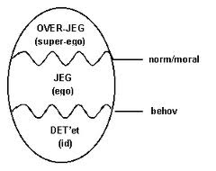
Psykoanalytisk metode
Tager udgangspunkt i Freuds personlighedsmodel (id, jeg, overjeg).
I en personkarakteristik eller fortolkning af teksten, går man ud fra, at mennesket er styret af drifter (biologi, seksualitet) og har en ubevidst side, som kan gemme på fortrængte drifter, drømme, etc.
Teorien lægges ned over personerne i teksten. Det afdækkes, hvem der lader sig dominere af drifter eller overjeg/hvem der symboliserer disse, hvad der er årsag til de forskellige personers adfærd, og hvad resultatet bliver.
Tekstens udsagn om familierelationer, opdragelse, fader- eller moderbindinger m.m. vil være genstand for analyse.
Hvad eller hvem i teksten kan afspejle id, jeg og overjeg? Er der konflikt mellem de tre dele?
Er der tale om en rejse i det ubevidste?
Er der direkte/indirekte udtryk for seksualitet i teksten? Bruges der seksuelle symboler?
Metoden kræver baggrundsviden om psykoanalysen, opdragelse, drømmetydning og seksuelle symboler.

Slide 13
Det sproglige stofområde
(Kan også anvendes inden for litterære genrer)

Slide 14
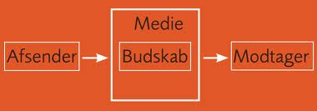
Retorik og Argumentationsanalyse
Analyserer argumentation ved at se på:
Den lille kommunikationsmodel:
Argumentationernes opbygning
Hovedpåstand, underbyggende argumenter/belæg og tekstens opbygning
Retoriske virkemidler
Appelformer, argumentationskneb, hæderlighed, m.m.
Begår skribenten hæderlighedsbrud? Hvilke?
Hvad er afsenderens hovedpåstand/budskab?
Appelleres der meget til logos?
Hvilke belæg anvender afsenderen?
OFTE KOMBINERER MAN MED EN KOMMUNIKATIONSANALYSE OG/ELLER DEN TEKSTLINGVISTISKE METODE.

Slide 15
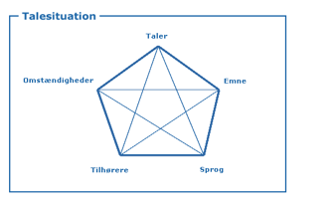
Kommunikationsanalyse
Analyserer kommunikationssituation ud fra
Den udvidede kommunikationsmodel (pentagrammet)
Talehandlinger og sproghandlinger
Diskursanalyse
Under hvilke omstændigheder, finder kommunikationen sted? - Påvirker det kommunikationen?
Hvem taler til hvem – om hvad?
Hvordan kan det verbale, nonverbale og ekstraverbale karakteriseres?
Fra hvilken diskurs taler afsenderen?
OFTE KOMBINERES DENNE METODE MED ARGUMENTATIONSANALYSE OG DEN TEKSTLINGVISTISKE METODE.

Slide 16

Tekstlingvistisk analysemetode (Sproglig analyse)
Analyse af sproget. Her kan man bl.a. se på:
Ordvalg (mange adjektiver?)
Sætningsstrukturer
Tekstens komposition
Billedsprog (metafor, besjæling, personificering)
Prosa/lyrisk sprog
Dialekt/sociolekt
Stilleje
Personligt/abstrakt/simpelt sprog
Slang/skælsord
Værdiladede ord
Sproglige figurer (Epanastrofe, hyperbel, tretrinsraket)
Sociolingvistik (sproglig sammenhæng med (national/etnisk) identitet)
Metoden kombineres ofte med retorik og argumentationsanalyse, kommunikationsanalyse og nykritisk metode

Slide 17
Stofområdet Medier

Slide 18
Filmanalyse
Analyserer film og tv ud fra bl.a.:
Komposition/dramaturgi
Fortællerforhold
Konflikt(er)
Tema
Personkarakteristik og -relationer
Filmiske virkemidler og dramaturgiske elementer
Andre litterære analysemetoder kan inddrages.
Her skelner man mellem fakta (kommunikationssituationen, nyhedskriterier, genren, studieværten, brug af filmiske virkemidler, m.m.), fiktion (kommunikationssituationen, analyse af film) og blandingsformer.
Hvordan fortæller filmen, og hvad fortæller den så?
Hvad er hovedkonflikten? Hvordan præsenteres, optrappes og løses den?
Hvordan kan personerne beskrives? Og hvad med deres indbyrdes forhold?

Slide 19
Billedanalyse
Motiv
Flade- og dybdekomposition
Billedvinkel, synspunkt, bevægelse
Lys/skygge, farver
Personkarakteristik, kropssprog
Layout
Tema
Symboler
Historien, som billedet fortæller
Fremstillingskoncepter (antitetisk, intertekstuel, humoristisk, metaforisk, etc.)
Hvad ser man på billedet?
Hvilken historie fortæller billedet?
Hvordan er opbygning, forgrund/mellemgrund/baggrund og det gyldne snit?
Hvilken synsvinkel ser vi fra?
Hvordan er belysningen og farverne?
Hvilke symboler er der brugt? Hvordan virker de?

Slide 20
Taksonomiske niveauer

Slide 21
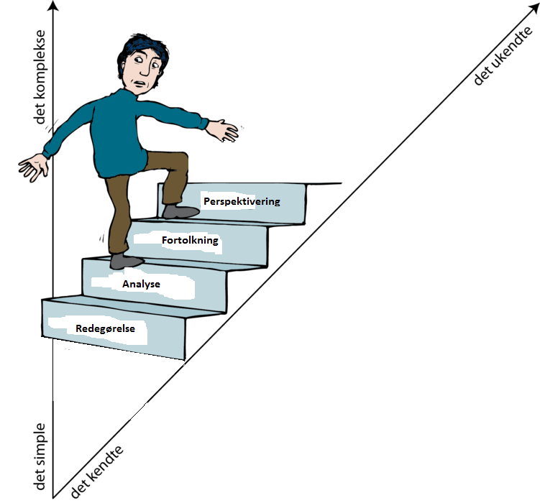
Taksonomiske niveauer i dansk
Perspektiverende taksonomisk niveau: Her perspektiverer man sin analyse og fortolkning til andre medier (tekster, film, reklamer, etc.) eller samfundsnormer, historiske tidsperioder, genretræk, etc.)
Højeste taksonomiske niveau: Her samler man sine analytiske betragtninger i en fortolkning, hvor man afdækker mediets egentlige udtryk og budskab. Det er også her, man giver en begrundet vurdering af det medie, man har analyseret.
Mellemste taksonomiske niveau: Her afdækker man mediets virkemidler ved hjælp af tekstnedslag og forskellige analysemetoder som fortælleranalyse, miljøanalyse, kompositionsanalyse, sproglig sanalyse, etc.
Laveste taksonomiske niveau: Her gør man rede for et medie vha. beskrivelse, resume, genrebestemmelse, osv.

